Slide 1
Василь Шкляр
Виконала учениця 33-ї групи
Кулішова Інна

Slide 2
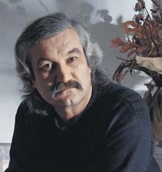
Васи́ль Микола́йович Шкляр - український письменник,політичний діяч. Один із найвідоміших і найбільш читаних сучасних українських письменників (деякі оглядачі називають його «батьком українського бестселера»)
Друкувати свої твори почав ще школярем, з 1967 року. Окремими виданнями вийшли книжки прози «Перший сніг» (1976), «Живиця» (1982), «Черешня в житі» (1983), романи «Праліс» (1986), «Ностальгія» (1989), «Ключ» (1999), «Елементал» (2001), «Кров кажана» (2003), «Залишенець» («Чорний Ворон», 2009) та ін.

Slide 3
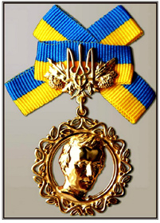
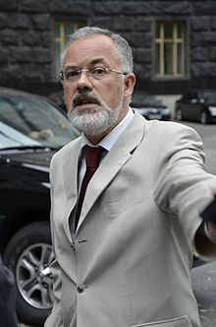
Рішенням Комітету з Національної премії України ім. Т.Шевченка визнаний лауреатом Шевченківської премії 2011 року.
Особливої відомості ім’я Василя Шкляра набуло у зв’язку з його демонстративною відмовою прийняти Шевченківську премію у 2011 році. Мотивом такого вчинку письменник зазначив те, що на посаді міністра науки, культури та освіти в Україні перебував Дмитро Табачник. Шкляр зауважив, що відмовляється від високої нагороди на той час, поки на цій посаді перебуває одіозний чиновник.
Дмитро Табачник

Slide 4
4 березня 2011 року В.Шкляр звернувся до Президента України Віктора Януковича із заявою, у якій просив наступне:
«Прошу врахувати в Указі з нагоди нагородження лауреатів Шевченківської премії моє прохання про перенесення нагородження мене Шевченківською премією на той час, коли при владі в Україні не буде українофоба Дмитра Табачника».
У невдовзі потому оприлюдненому указі Президента України В. Ф. Януковича «Про присудження Національної премії України імені Тараса Шевченка», Василь Шкляр не згаданий. Подальша доля премії залишається невідомою.
17 квітня 2011 р. Василю Шкляру вперше була вручена Народна Шевченківська премія. Вручення відбулося у Холодному Яру біля пам'ятника на місці останнього бою отамана Василя Чучупака. Кошти на неї були зібрані меценатами та звичайними громадянами України. Грошовий еквівалент нагороди – 260 000 грн. письменник переказав у фонд екранізації роману «Чорний Ворон».

Slide 5
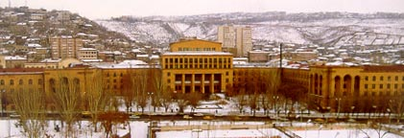
Біографія
Народився 1951 року в селі Ганжалівка Лисянського району на Черкащині, де й пішов до початкової школи. Пізніше родина переїхала до міста Звенигородки, де Василь Шкляр закінчив 10-річну школу зі срібною медаллю (1968), а згодом вступив на філологічний факультет Київського університету.
Звідти його хотіли вигнати за те, що під час трудового семестру в колгоспі грався бомбою (про що можна прочитати у повісті В.Шкляра «Стороною дощик іде»), але він перевівся до Єреванського університету, де 1972 року отримав диплом про вищу освіту.
Єреванський державний університет

Slide 6
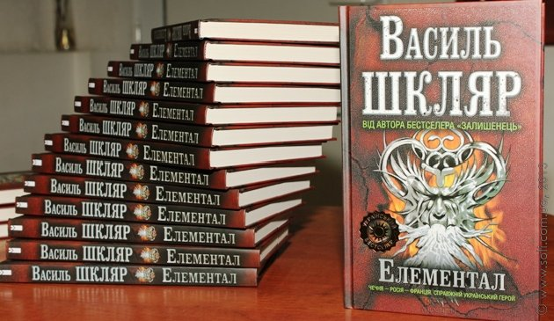
З 1978 року Василь Миколайович є членом Спілки письменників України , а з 1999 - Асоціації українських письменників.
1988–1998 — займався політичною журналістикою, бував у «гарячих точках». Цей досвід потім відтворив у романі «Елементал» (2001)
Присвячено Любомирові Шкоруті, котрий викупив мене із неволі.
У березні 1998 був кандидатом в народні депутати України від виборчого блоку «Національний фронт».

Slide 7
Популярність як письменника прийшла з виходом роману «Ключ» (1999), який зібрав низку нагород. Це був перший твір автора після тривалої паузи — з 1990 року.
Шкляр пояснює цю паузу так: «Далася взнаки різка зміна епох». Роман писався 1998 р., після того як автор потрапив до реанімації зі смертельним діагнозом, але вижив і у лікарні почав писати «Ключ». Роман неодноразово був виданий в Україні (станом на 2009 р. — 12 разів) та за кордоном (перекладений зокрема шведською, російською, вірменською).
Сам задум автор виношував дванадцять років. В основу лягла почута ним історія про те, як один хлопець винайняв житло в Києві, а після того до нього так і не з'явився господар по плату. Зі слів автора «Мені вона видалася привабливою: сам факт давав дуже великий простір для фантазії. Адже нормальна людина мусить замислитися, куди поділася інша людина! І починаються пошуки… Я довго носився з цим задумом, а потім сів і написав роман за тридцять днів»

Slide 8
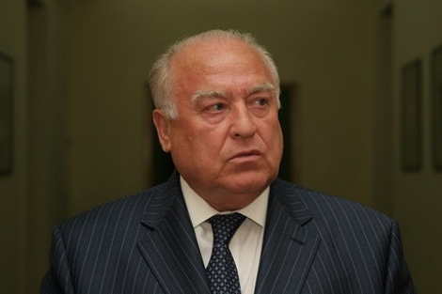
2000–2004 — посада головного редактора видавництва «Дніпро»
Володіє вірменською мовою. Перекладав з вірменської та новогрецької.
Значного розголосу набув його переклад «Тараса Бульби» М.Гоголя, зроблений з 1-го видання повісті (1835; збірка «Миргород») за підтримки видавництва «Кальварія» В цьому виданні була відсутня додана пізніше Гоголем під тиском російських критиків хвала російському цареві.
Цей переклад був підданий критиці з боку тодішнього посла Російської Федерації в Україні Віктора Черномирдіна, який заявляв, що Гоголь не міг такого написати.
Віктор Черномирдін

Slide 9
Наприкінці 2011 року Василь Шкляр створив Міжнародну благодійну організацію «Фонд Василя Шкляра „Холодноярська Республіка“, головна мета якої є здійснення благодійної діяльності, спрямованої на розвиток українського кіномистецтва, надання благодійної допомоги на створення, прокат і популяризацію художнього кінофільму.

Slide 10
Нагороди
1995— «Золоте перо»,
1999— «Золотий Бабай», за найкращий гостросюжетний роман (роман «Ключ»)
2001— «Коронація слова», перша премія в номінації «Роман» — за роман «Елементал»
2003— «Спіраль століть», міжнародна премія в жанрі фантастики у номінації "За найкращу україномовну фантастику (КиївКон-2003, роман «Ключ»)
2011 — Національна премія України імені Тараса Шевченка, за роман «Залишенець. Чорний ворон» (Комітет з Національної премії України ім. Т.Шевченка визначив її лауреатом В.Шкляра в середині лютого).

Slide 11
Роман „Залишенець. Чорний ворон“
Особливий резонанс викликав роман Шкляра „Чорний ворон“. Він вийшов наприкінці 2009 року у видавництві „Ярославів Вал“ (Київ) і майже одночасно (під назвою „Залишенець“) — у видавництві „Клуб сімейного дозвілля“ (Харків). В основу покладено історичні документи, зокрема, з розсекречених архівів КДБ.
Робота над романом тривала майже 13 років
Роман відтворює одну із сторінок української історії — боротьбу українських повстанців проти радянської влади у 1920-х роках.
Збулося Тарасове пророцтво: повіяв новий вогонь із Холодного Яру, і лицарі лісу освятили зброю на московського ката. Найзапекліші з них — залишенці — продовжили боротьбу навіть тоді, коли в Україні утвердилася диктатура чужинців і не було вже надії на визволення. Таким був загін отамана Чорного Ворона.

Slide 12
«Власне праця над романом тривала 13 років саме тому, що я мусив вивчити весь масив мемуарного і документального матеріалу, що стосувався тієї епохи. Коли вже здавалося, що я готовий до написання роману, раптом відкривалася нова сторінка Повстанського руху. Тобто це не означає, що я сидів 13 років за столом і писав роман. Ні, цей час мені потрібен був для акумулювання в собі духовних та інтелектуальних сил.
А залишити "Чорного Ворона" на півдорозі я не міг, бо від самого початку сказав, що це буде книга мого життя.»

Slide 13
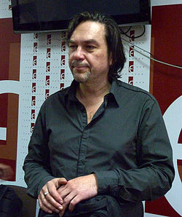
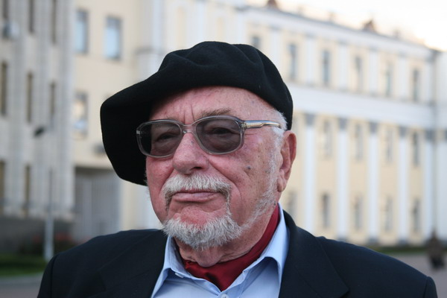
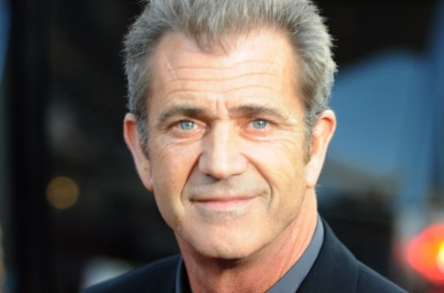
З ініціативи Юрія Андруховича, в Україні та діаспорі триває збір коштів на екранізацію роману «Залишенець. Чорний ворон»
В 2011 році Василь Шкляр заявляв, що вдало екранізувати «Чорного ворона» могли б Єжи Гофман або Мел Гібсон.
Юрій Андрухович
Після цього Гофман заявив, що його не цікавить екранізація цього роману, бо він, на його думку, є ксенофобським і антиросійським.
Єжи Гофман
Мел Гібсон

Slide 14
На сайті "Главред" відбувся чат із письменником, громадським діячем Василем Шклярем.
Kkkuzia: Як просувається робота над екранізацією "Чорного Ворона", чи можете назвати хоча б приблизно, коли можна буде побачити фільм?
Василь Шкляр: Скажу болісну річ. На цей фільм досі не знайдено режисера. Я хочу, щоб знайшовся такий кіномитець, котрий загориться і по-доброму захворіє цим фільмом. Тому проблема режисера сьогодні для мене навіть важливіша, ніж пошук коштів на цю екранізацію"Чорного Ворона" мусить зняти українець. Так чи не так, цей фільм неодмінно буде. Бажанню швидкої реалізації задуму не треба приносити в жертву його якість.

Slide 15
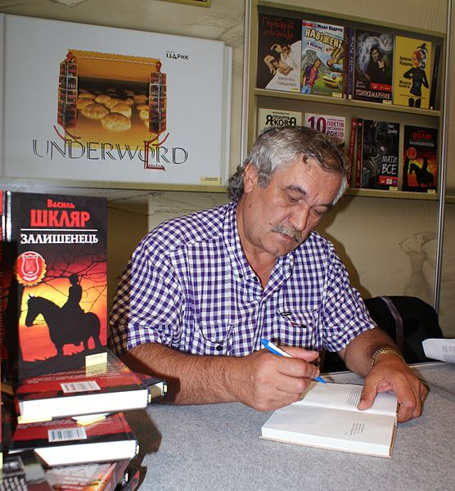
Популярність Василя Шкляра на тлі інших сучасних українських письменників
GfK Ukraine провела дослідження про читання книг в Україні й презентувала його у Львові на «Форумі видавців» (2011).
У результаті опитування з’ясувалося, що найвідомішими іменами серед сучасних українських літераторів для більшості з опитаних є: Ліна Костенко (42 % з опитаних назвали її ім’я,24 % з них її читають), Ірена Карпа (вона відома 15 % опитаних, з яких читає її 4 %), Василь Шкляр (його читає 12 %) та Марія Матіос (10 %).
Василь Шкляр на 18-му «Форумі видавців»

